Slide 1
Программа «Мастер»
Программа по художественно-эстетическому развитию ребенка
МАУ ЦРР №116

Slide 2
Актуальность программы:
Социально-экономические преобразования в обществе диктуют необходимость формирования творчески активной личности, обладающей способностью решать нестандартно задачи
А, также, школьное обучение требует уже достаточно сформированного уровня творческих способностей и психических процессов: мышления, восприятия, памяти, воображения
Обозначенная актуальность определила необходимость разработки данной программы

Slide 3
Цель программы: развитие художественно-творческих способностей детей
Является частью реализации художественно-эстетического направления развития дошкольника
Создает предпосылки универсальных учебных действий
Способствует свободному выражению мыслей, чувств

Slide 4
В педагогике выделено 4 группы способностей:
Способность целенаправленного восприятия предмета или объекта
Способность формирования обобщенного представления о нем
Способность совершать комплекс движений под контролем взора
Способность создания изображения и преобразования его с учетом накопленного раннее опыта
Программы позволяет развивать их все.

Slide 5
задачи
Обогащать и развивать художественный опыт детей
Поощрять и поддерживать творческие находки
Учить фантазировать
Способствовать накоплению сенсорного опыта и обогащению чувственных впечатлений в процессе восприятия природы и художественных произведений.

Slide 6
Формы работы
Рассматривание картин художников
Наблюдения природных явлений
Игры по цветоведению
Наблюдение за процессом зарисовок педагогом
Организация в группе художественной галереи
Организация выставки детских работ

Slide 7
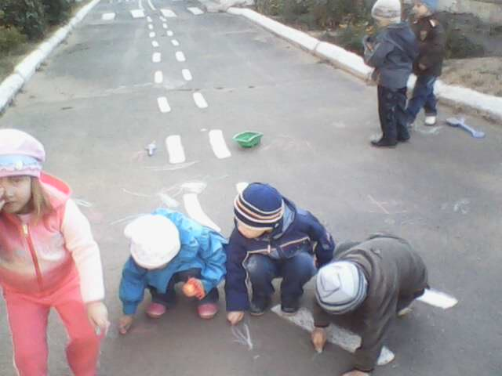
Фото выставка

Slide 8
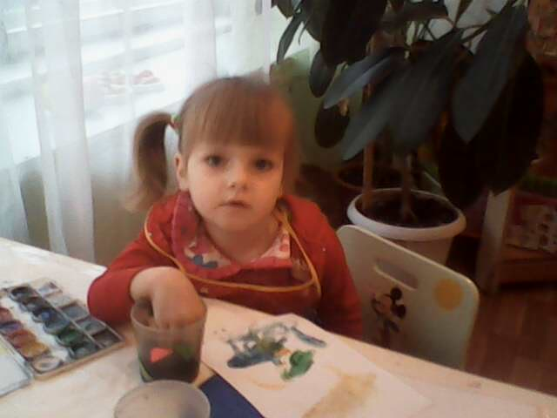

Slide 9
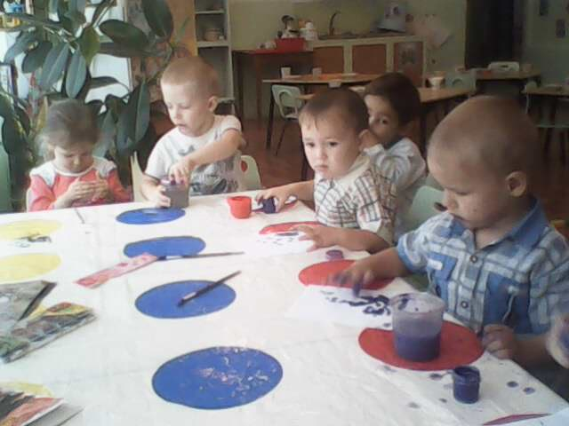
Работы детей

Slide 10
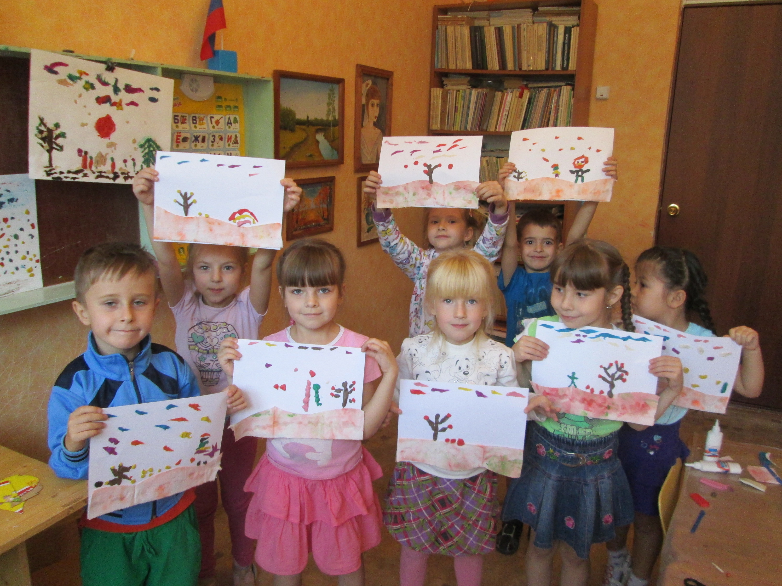
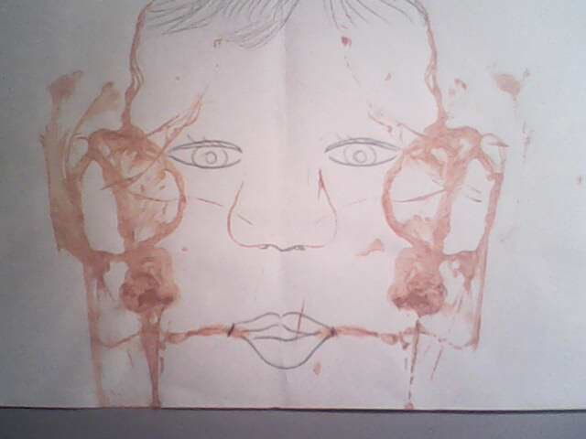

Slide 11
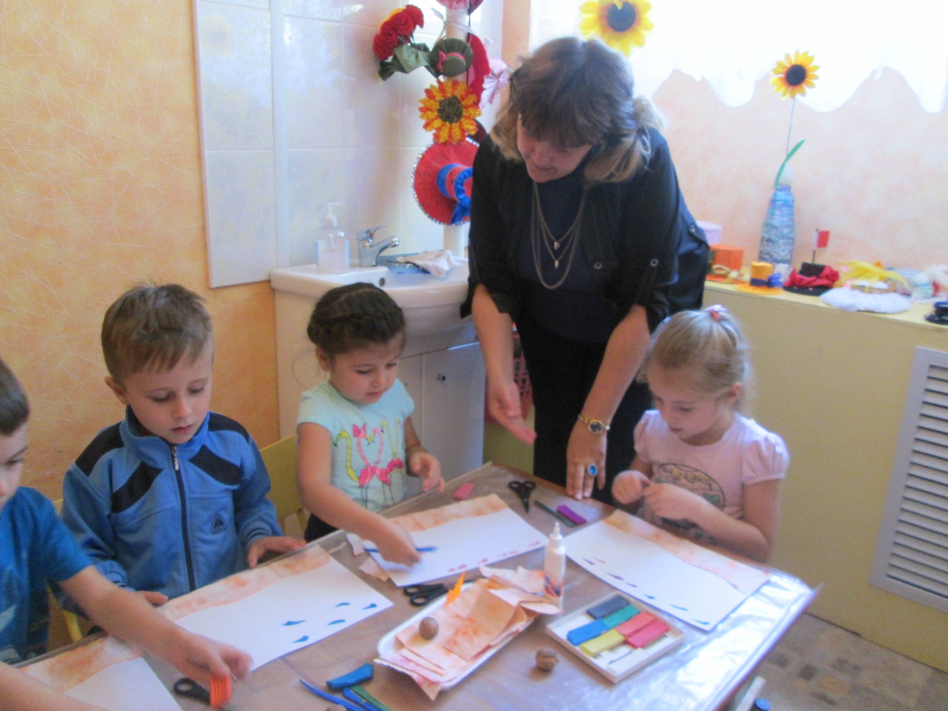
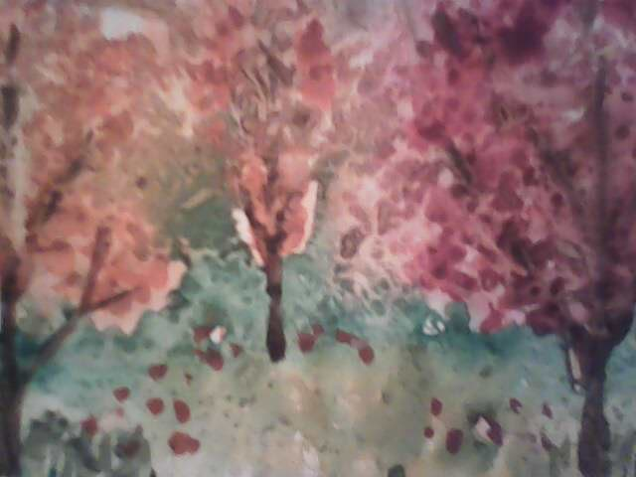

Slide 12
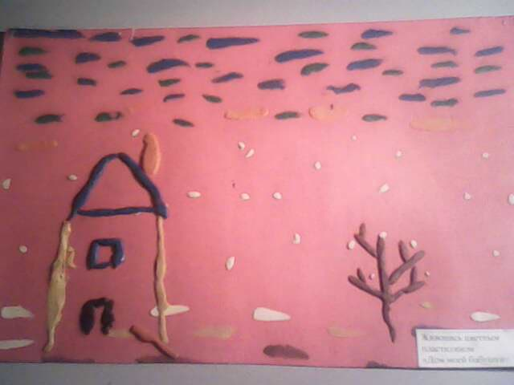

Slide 13
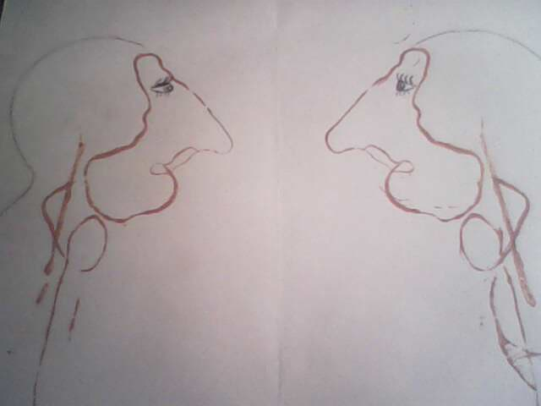

Slide 14
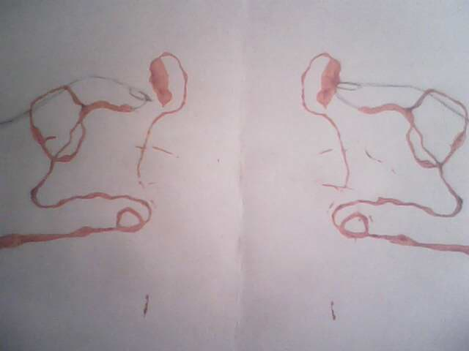

Slide 15
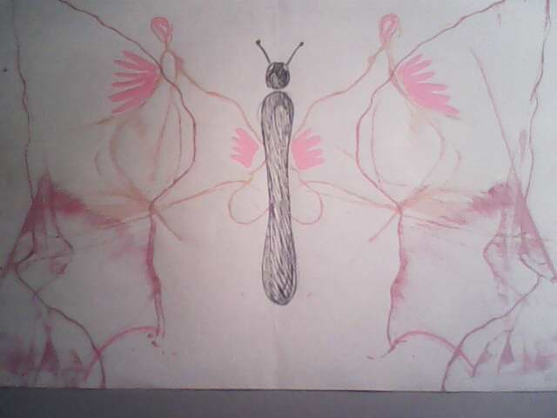

Slide 16
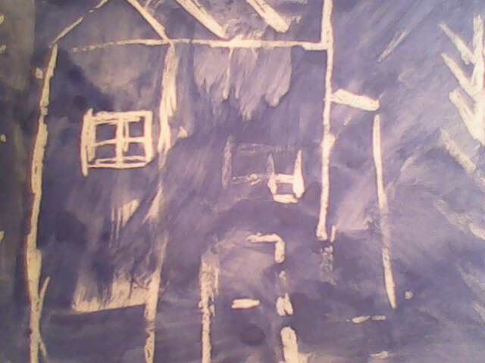

Slide 17


Slide 18
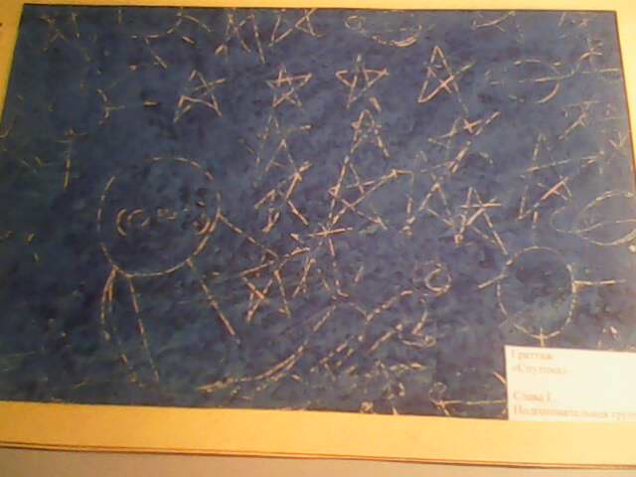

Slide 19
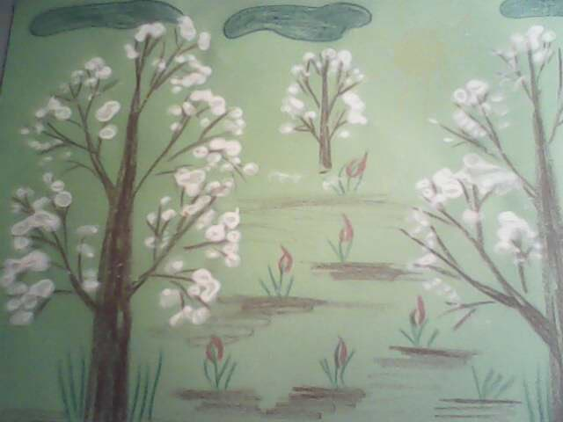

Slide 20
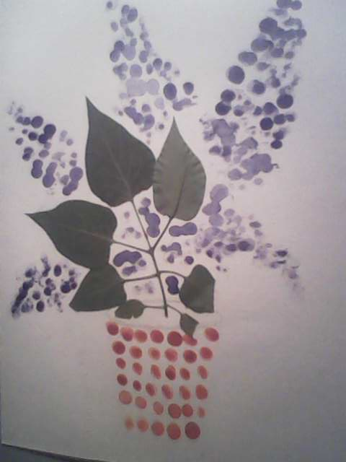

Slide 21
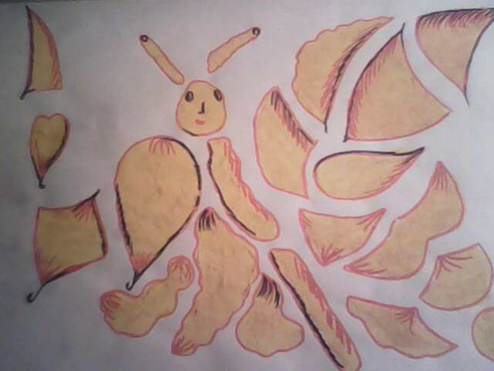

Slide 22
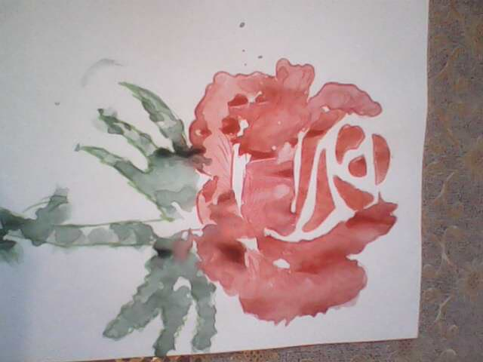

Slide 23
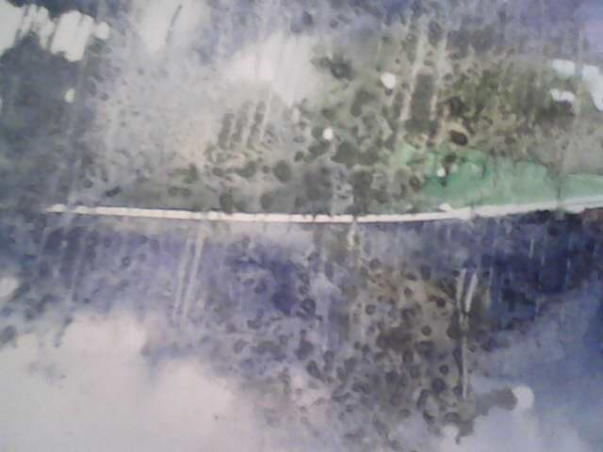

Slide 24
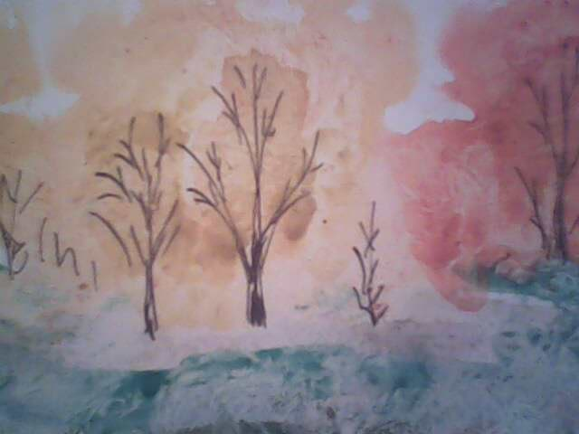

Slide 25
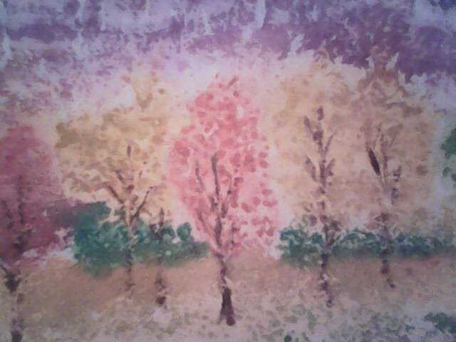

Slide 26
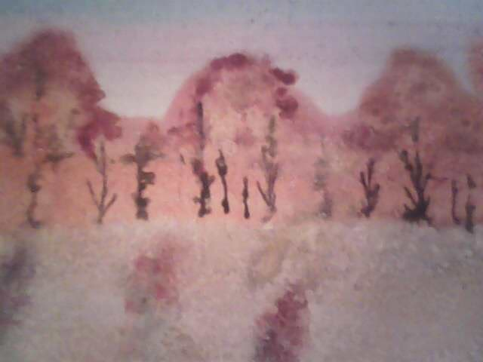

Slide 27
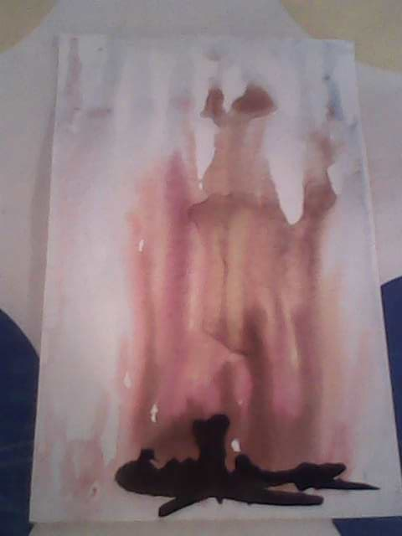

Slide 28
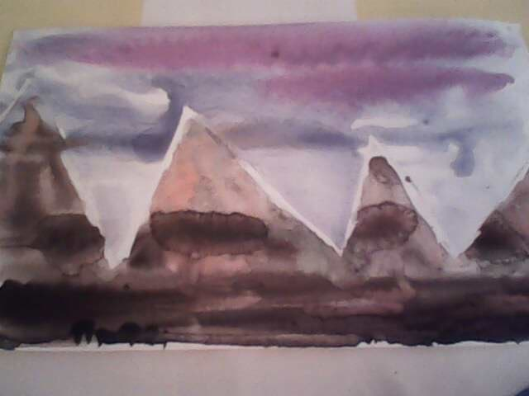

Slide 29
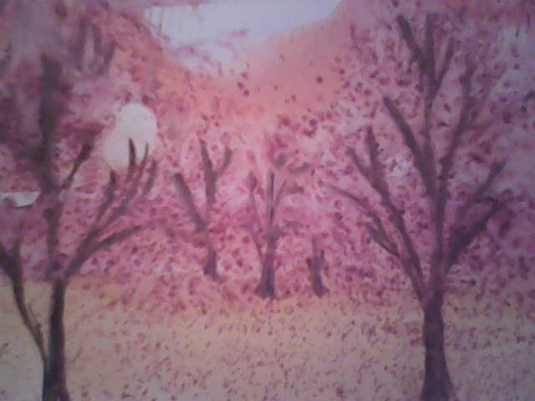

Slide 30
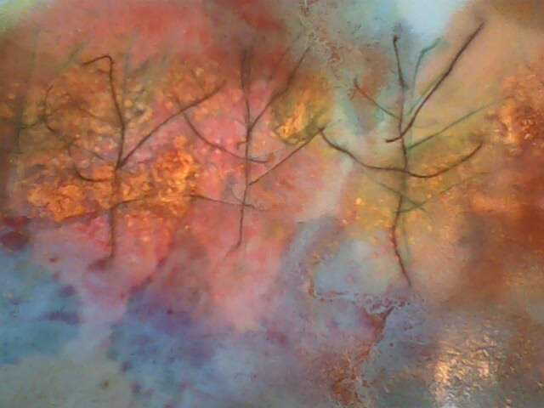

Slide 31
